Slide 1
Koksnes, kas ievesta Latvijā no citas valsts, izmantošana no radiācijas drošības viedokļa 2021.gada 14.aprīlī
Notes:
Ministru kabineta 15.09.2020. noteikumi Nr. 576​ «Prasības aizsardzībai pret jonizējošo starojumu, ko izraisa radionuklīda cēzija Cs137 saturs koksnē, kas ievesta Latvijā no citas valsts» (MK Nr.576)

Slide 2
Saturs
1. MK noteikumu Nr.576 piemērošana
2. Prasības koksnes ievešanai Latvijā
3. Koksnes kravas nodošana un atgriešana
4. Prasības sadedzināšanas iekārtu operatoriem
5. Koksnes pelnu apsaimniekošana

Slide 3
MK noteikumu Nr.576 piemērošana (1)
Ministru kabineta 15.09.2020. noteikumi Nr. 576 «Prasības aizsardzībai pret jonizējošo starojumu, ko izraisa radionuklīda cēzija Cs137 saturs koksnē, kas ievesta Latvijā no citas valsts» (MK Nr.576) nosaka nosacījumus:
koksnei, kas ievesta no citas valsts Latvijā
ievestās koksnes pelniem
Spēkā no 01.04.2021.
Attiecas uz koksni, kuru ieved Latvijā no jebkuras valsts (ja koksnes vērtība > 300 euro)

Slide 4
MK noteikumu Nr.576 piemērošana (2)
Noteikumu Nr.576 izpratnē koksne ir:
Nr. | Koksne | Kombinētās nomenklatūras kods
1. | Malka apaļkoku, pagaļu, zaru, žagaru saišķu vai tamlīdzīgā veidā | 1.1. 4401 11 00 (skujkoki) 1.2. 4401 12 00 (lapu koki)
2. | Koka šķeldas vai skaidas | 2.1. 4401 21 00 (skujkoku koksnes) 2.2. 4401 22 00 (lapu koku koksnes)
3. | Zāģskaidas un koksnes atlikumi, kas aglomerēti apaļkoku, brikešu, granulu vai tamlīdzīgā veidā | 3.1. 4401 31 00 (koksnes granulas) 3.2. 4401 39 00 (citādi)
4. | Zāģskaidas un koksnes atlikumi, kas nav aglomerēti | 4.1. 4401 40 10 (zāģskaidas) 4.2. 4401 40 90 (citādi)

Slide 5
Prasības koksnes ievešanai Latvijā (1)
Ja koksni ieved Latvijā izmantošanai par biomasas kurināmo, jābūt veiktai sausas koksnes radioloģiskajai pārbaudei attiecībā uz radionuklīdu cēzijs Cs-137 (turpmāk – Cs-137).
Sausa koksne - koksne, kas izkarsēta līdz pastāvīgam parauga svaram.
Radioloģisko pārbaudi veic:
koksnes nosūtītājvalsts akreditētā laboratorijā
laboratorijā, kas akreditēta Latvijā
laboratorijā, kas akreditēta citā Eiropas Ekonomikas zonas valstī

Slide 6
Prasības koksnes ievešanai Latvijā (2)
Radioloģiskās pārbaudes dokuments – dokuments, kurā norādīta Cs-137 īpatnējā radioaktivitāte kravā
Piemēram, akreditētas laboratorijas izsniegta radiācijas pase vai koksnes nosūtītājvalsts mežniecības izsniegts dokuments ar atsauci uz attiecīgu akreditētas laboratorijas dokumentu, vai cits dokuments, kurā norādīta kravas īpatnējā radioaktivitāte

Slide 7
Prasības koksnes ievešanai Latvijā (3)
Ja koksni ieved izmantošanai par kurināmo, ievedējs nodrošina, ka katras kravas pavaddokumentiem pievienots radioloģiskās pārbaudes dokumenta oriģināls vai apliecināta kopija (papīra dokumenta formā), kas apstiprina, ka koksnes kravā Cs-137 īpatnējā radioaktivitāte nepārsniedz 10 Bq/kg sausā koksnē.
Radioloģiskās pārbaudes dokumenta kopiju apliecina organizācija, kas dokumentu izsniegusi, vai koksnes ievedējs.

Slide 8
Prasības koksnes ievešanai Latvijā (4)
Koksnes kravu, kurā radionuklīda Cs-137 īpatnējā radioaktivitāte pārsniedz 10 Bq/kg sausā koksnē, aizliegts ievest Latvijā izmantošanai par biomasas kurināmo!

Slide 9
Prasības koksnes ievešanai Latvijā (5)
Ja koksnes ievešanas mērķis nav izmantošana par kurināmo, koksnes ievedējs nodrošina, ka katras kravas pavaddokumentiem ir pievienots apliecinājuma dokumenta oriģināls vai apliecināta kopija (papīra dokumenta formā, latviešu vai angļu valodā).
Apliecinājuma dokumenta kopiju apliecina organizācija, kas dokumentu izsniegusi, vai koksnes ievedējs.
Ja koksni ieved no valsts, kas nav Eiropas Ekonomikas zonas valsts, un laiž brīvā apgrozībā, koksnes ievedējs muitas deklarācijai pievieno radioloģiskās pārbaudes dokumentu vai apliecinājuma dokumentu.

Slide 10
Prasības koksnes ievešanai Latvijā (6)
Apliecinājuma dokumentā:
koksnes pircējs vai koksnes ievedējs apliecina, ka koksne (arī no šīs koksnes iegūtie koksnes pārstrādes produkti, piemēram, granulas) nav paredzēta izmantošanai Latvijā par biomasas kurināmo
norāda informāciju par koksnes pircēju un koksnes ievedēju – firma, reģistrācijas numurs komercreģistrā, kontaktinformācija

Slide 11
Prasības koksnes ievešanai Latvijā (7)
Nav atļauta koksnes kravas laišana brīvā apgrozībā Latvijā, ja muitas amatpersona konstatē, ka:
radioloģiskās pārbaudes dokumentā norādīts, ka Cs-137 īpatnējā radioaktivitāte koksnes kravā pārsniedz 10 Bq/kg sausā koksnē, un koksnes ievedējs nevar uzrādīt apliecinājuma dokumentu
koksnes ievedējs nevar uzrādīt radioloģiskās pārbaudes dokumentu un apliecinājuma dokumentu
koksnes ievedēja uzrādīto dokumentu kvalitātes dēļ nav iespējams izlasīt tajos norādīto informāciju

Slide 12
Koksnes kravas nodošana
Komersants, nododot kravu koksnes pircējam, kopā ar kravu nodod radioloģiskās pārbaudes dokumentu un apliecinājuma dokumentu
Koksnes pircējs glabā radioloģiskās pārbaudes dokumentu un apliecinājuma dokumentu 5 gadus no koksnes kravas saņemšanas dienas un pēc pieprasījuma uzrāda Valsts vides dienestam (turpmāk - VVD)

Slide 13
Koksnes atgriešana
Ja konstatēts, ka koksnē, kas no citas valsts ievesta Latvijā un paredzēta izmantošanai par biomasas kurināmo, Cs-137 īpatnējā radioaktivitāte pārsniedz 10 Bq/kg, koksnes ievedējs šādu koksni nekavējoties, bet ne vēlāk kā mēneša laikā nosūta atpakaļ nosūtītājam.

Slide 14
Prasības sadedzināšanas iekārtu operatoriem (1)
Sadedzināšanas iekārtas operatoram:
- par katru koksnes kravu, kas ievesta no citas valsts, jāprasa no koksnes pārdevēja radioloģiskās pārbaudes dokuments un šis dokuments jāuzglabā 5 gadus
- sadedzināšanai var izmantot koksni, ja Cs-137 īpatnējā radioaktivitāte nepārsniedz 10 Bq/kg sausā koksnē

Slide 15
Prasības sadedzināšanas iekārtu operatoriem (2)
No citas valsts Latvijā ievestu koksni atļauts izmantot par biomasas kurināmo, ja koksnei veikta radioloģiskā pārbaude akreditētā laboratorijā un pārbaude apliecina, ka Cs-137 īpatnējā radioaktivitāte nepārsniedz 10 Bq/kg sausā koksnē.
Piezīme: Ja tiek sadedzināti koksnes pārstrādes blakusprodukti vai atlikumi, ir jānodrošina, ka pirms sadedzināšanas attiecīgajam koksnes materiālam veikta radioloģiskā pārbaude, kas apliecina, ka Cs-137 īpatnējā radioaktivitāte nepārsniedz 10 Bq/kg sausā koksnē.

Slide 16
Prasības sadedzināšanas iekārtas operatoriem (3)
Sadedzināšanas iekārtās, kuru nominālā ievadītā siltuma jauda ir lielāka par 5 MW, operators, kas izmanto ievestu koksni par kurināmo:
1) reizi mēnesī apkures sezonā (no oktobra līdz aprīlim) veic koksnes sadedzināšanas rezultātā radīto vieglo pelnu vai, ja iekārtā nav uzstādīti atsevišķi vieglo pelnu uztveršanas dūmgāzu filtri, smago pelnu īpatnējās radioaktivitātes pārbaudes
2) radioaktivitātes pārbaudes dokumentus glabā 5 gadus un pēc pieprasījuma uzrāda VVD

Slide 17
Prasības sadedzināšanas iekārtas operatoriem (4)
Pelnu īpatnējās radioaktivitātes pārbaudes veic laboratorijā, kas akreditēta Latvijā vai citā Eiropas Ekonomikas zonas valstī
Piezīmes:
Pelnu īpatnējās radioaktivitātes pārbaudē testē vienu pelnu paraugu ar tādu tilpumu, kas attiecīgajai laboratorijai nepieciešams pārbaudes veikšanai
Sausi pelni – koksnes pelni, kas izkarsēti līdz pastāvīgam parauga svaram

Slide 18
Prasības sadedzināšanas iekārtas operatoriem (5)
Ja koksnes pelnos konstatētā Cs-137 īpatnējā radioaktivitāte ir 10 000 Bq/kg sausos pelnos vai lielāka, sadedzināšanas iekārtas operators nekavējoties ziņo VVD

Slide 19
Koksnes pelnu apsaimniekošana
Nr. | Koksnes pelnu apsaimniekošana | Īpatnējā radioaktivitāte, Bq/kg (sausos pelnos)
1. | Pelnus apsaimnieko atbilstoši normatīvajiem aktiem par prasībām darbībām ar radioaktīvajiem atkritumiem un ar tiem saistītajiem materiāliem | ≥ 10 000
2. | Pelnus var apglabāt sadzīves atkritumu poligonā vai izmantot pārsegumu veidošanai sadzīves vai bīstamo atkritumu poligonā | < 10 000
3. | Pelnus var izmantot lauksaimniecībā un mežsaimniecībā atbilstoši normatīvajiem aktiem attiecīgajā nozarē | ≤ 1 000

Slide 20
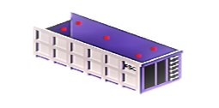
Rekomendācijas pelnu paraugu ņemšanai (1)
Pelnu parauga (1 litra) savākšanu organizē tā, lai paraugu porcijas paņemtu no vairākām vietām un dažādiem dziļumiem konteinerā
Izmanto individuālos aizsardzības līdzekļus (cimdi, respirators, aizsargķivere, aizsargbrilles)
Paraugu ņem ar lāpstu vai liekšķeri un to ievieto cieši noslēdzamā polietilēna maisā vai plastmasas spainī ar noslēdzamu vāku atbilstošā tilpumā

Slide 21
Rekomendācijas pelnu paraugu ņemšanai (2)
Paraugu marķē ar sekojošu informāciju:
Uzņēmuma nosaukums: piemēram: SIA “Xxxxxx"
Struktūrvienības adrese, kur ņemts paraugs: piemērs: Iela Nr., pilsēta, pasta indekss
Parauga ņemšanas datums/laiks: piemērs: 21.03.2021./14:00
Parauga Nr.
Parauga ņemšanas vieta: piemērs: konteiners Nr.28769
Parauga veids: piemērs: vieglie pelni
Parauga iepakojums: piemērs: polietilēna maiss
Parauga tilpums: piemēram: 1 l
Nosakāmais radionuklīds: Cs-137
Paraugu paņēma: vārds uzvārds
E-pasts rezultātu nosūtīšanai

Slide 22
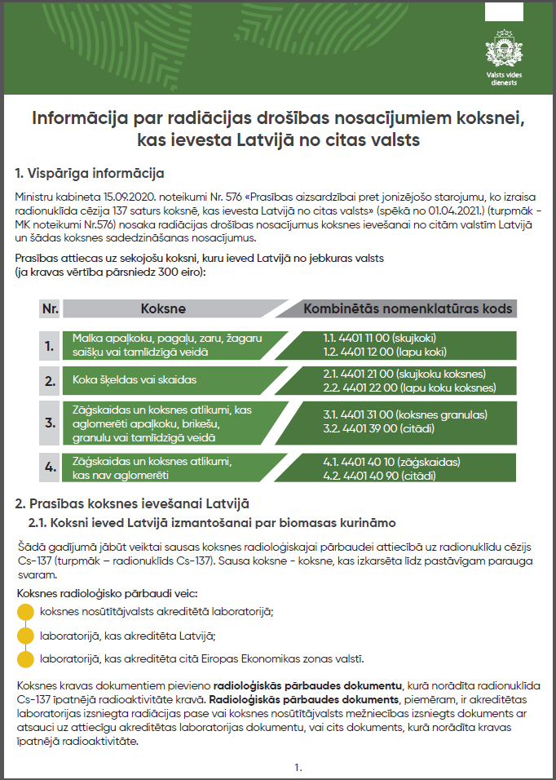
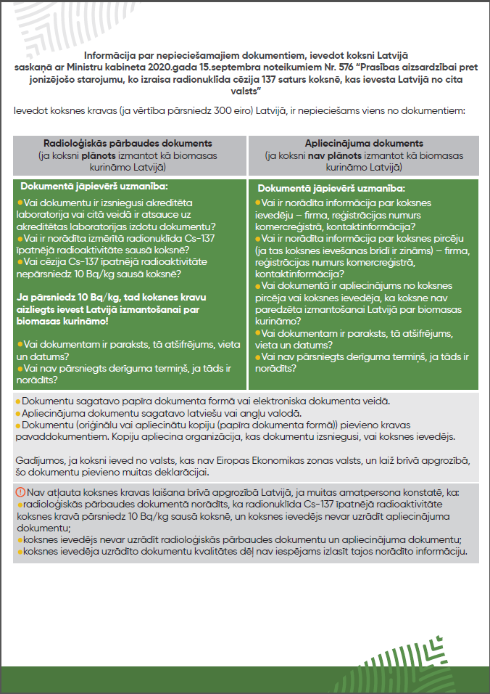
Pieejami: www.vvd.gov.lv

Slide 23
Paldies par uzmanību!

